Slide 1





Petőfisek az innováció útján
Erasmus nap 2026.02.12.

Slide 2

P R OGRAM

Slide 3

P ROGRAM
Szakmai előadások:
Salamon Péterné – megnyitó
– inklúzió
Kocsis Tünde – nyelvtanulás
Gáspár Klaudia – szakmai tanfolyam
Nagyné Sz. Anita – fenntarthatóság
Kiss-Novák Antónia – zöld programok

Slide 4
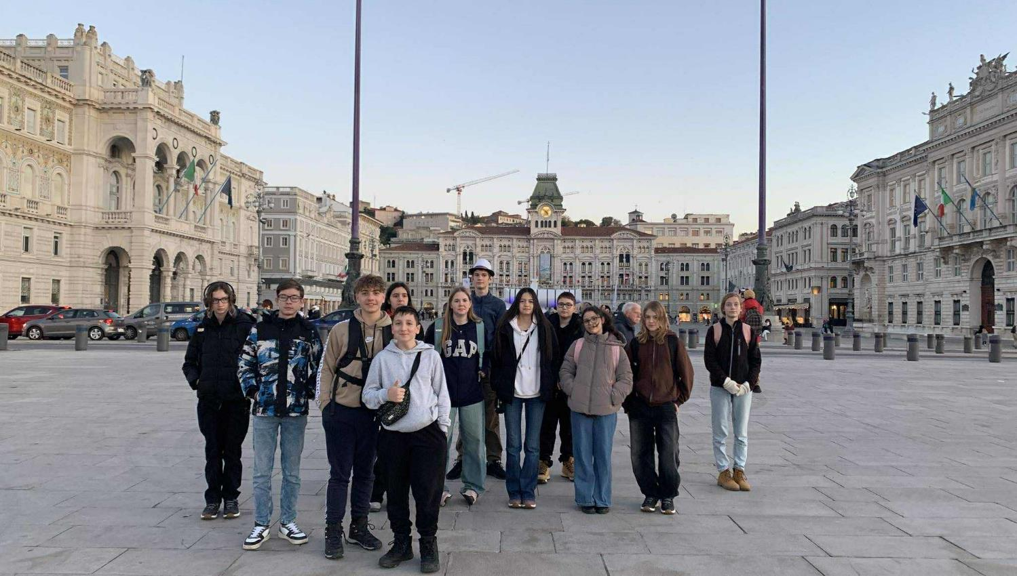
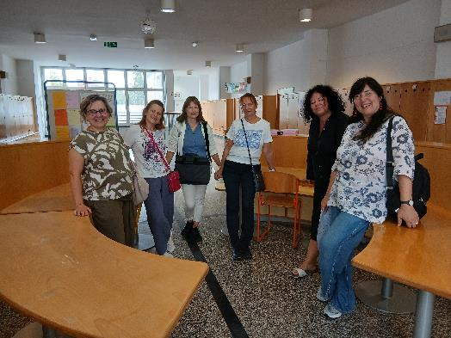
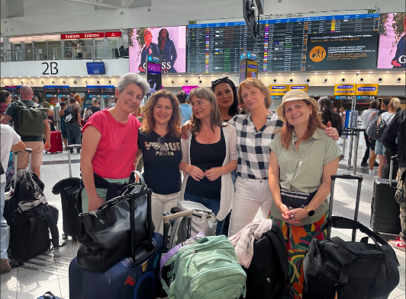
RÉ S ZTVEV Ő K

Slide 5

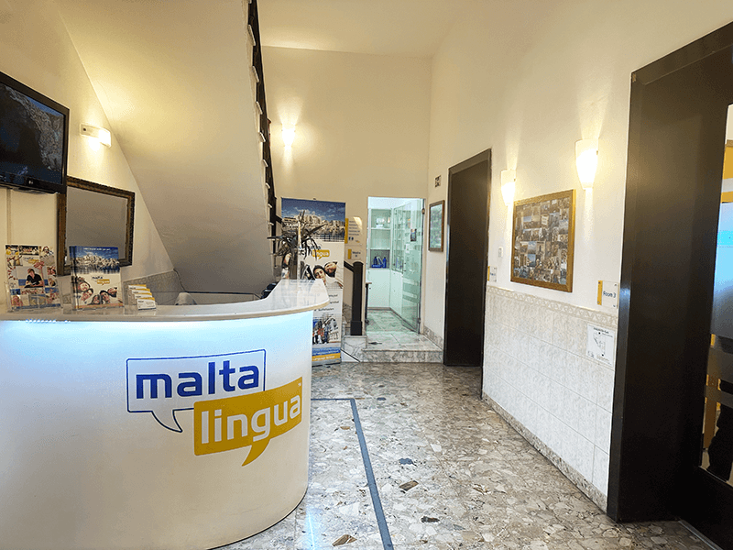
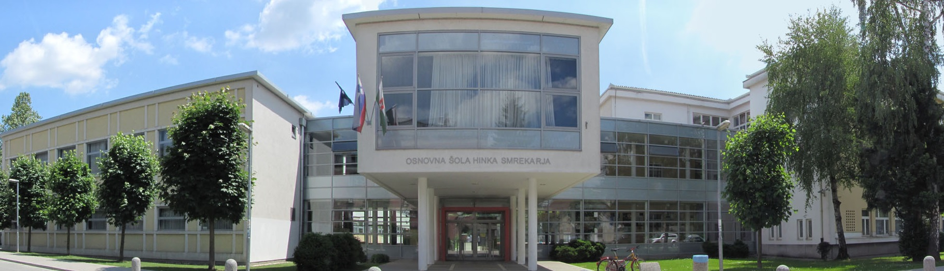
Fő célok:
Nyelvi fejlesztés
Fenntarthatóság – zöld programok
Inkluzív nevelés

Slide 6
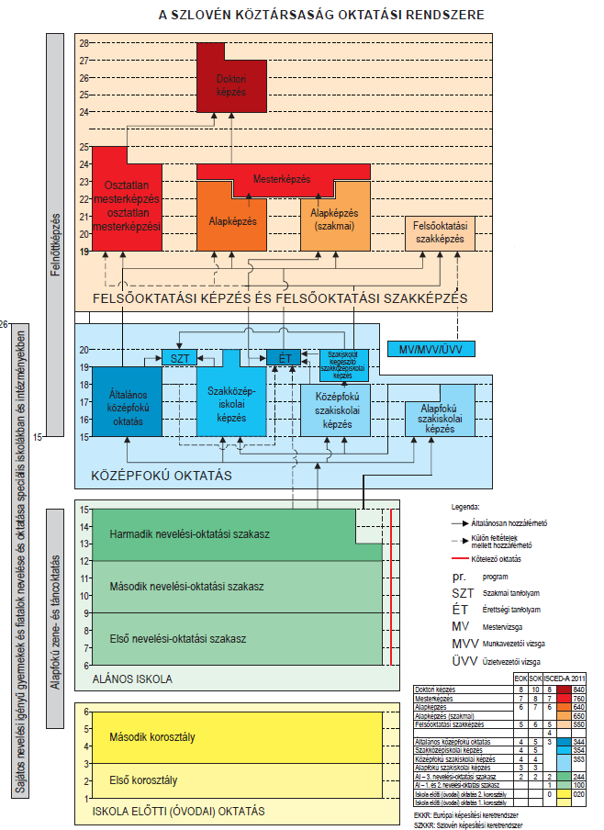
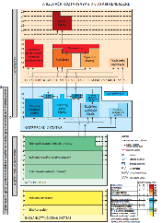
ÁLTALÁNOS ISKOLA
KÖZÉ P FOK
ÓVODA
1-6
É
V
E
S
6-14
ÉVES
14-18
É
V
E
S
„
A szlovén oktatási rendszer célja a tehetséggondozás és a gyakorlatias tudás megszerzése.
FELSOOKTATÁS

Slide 7
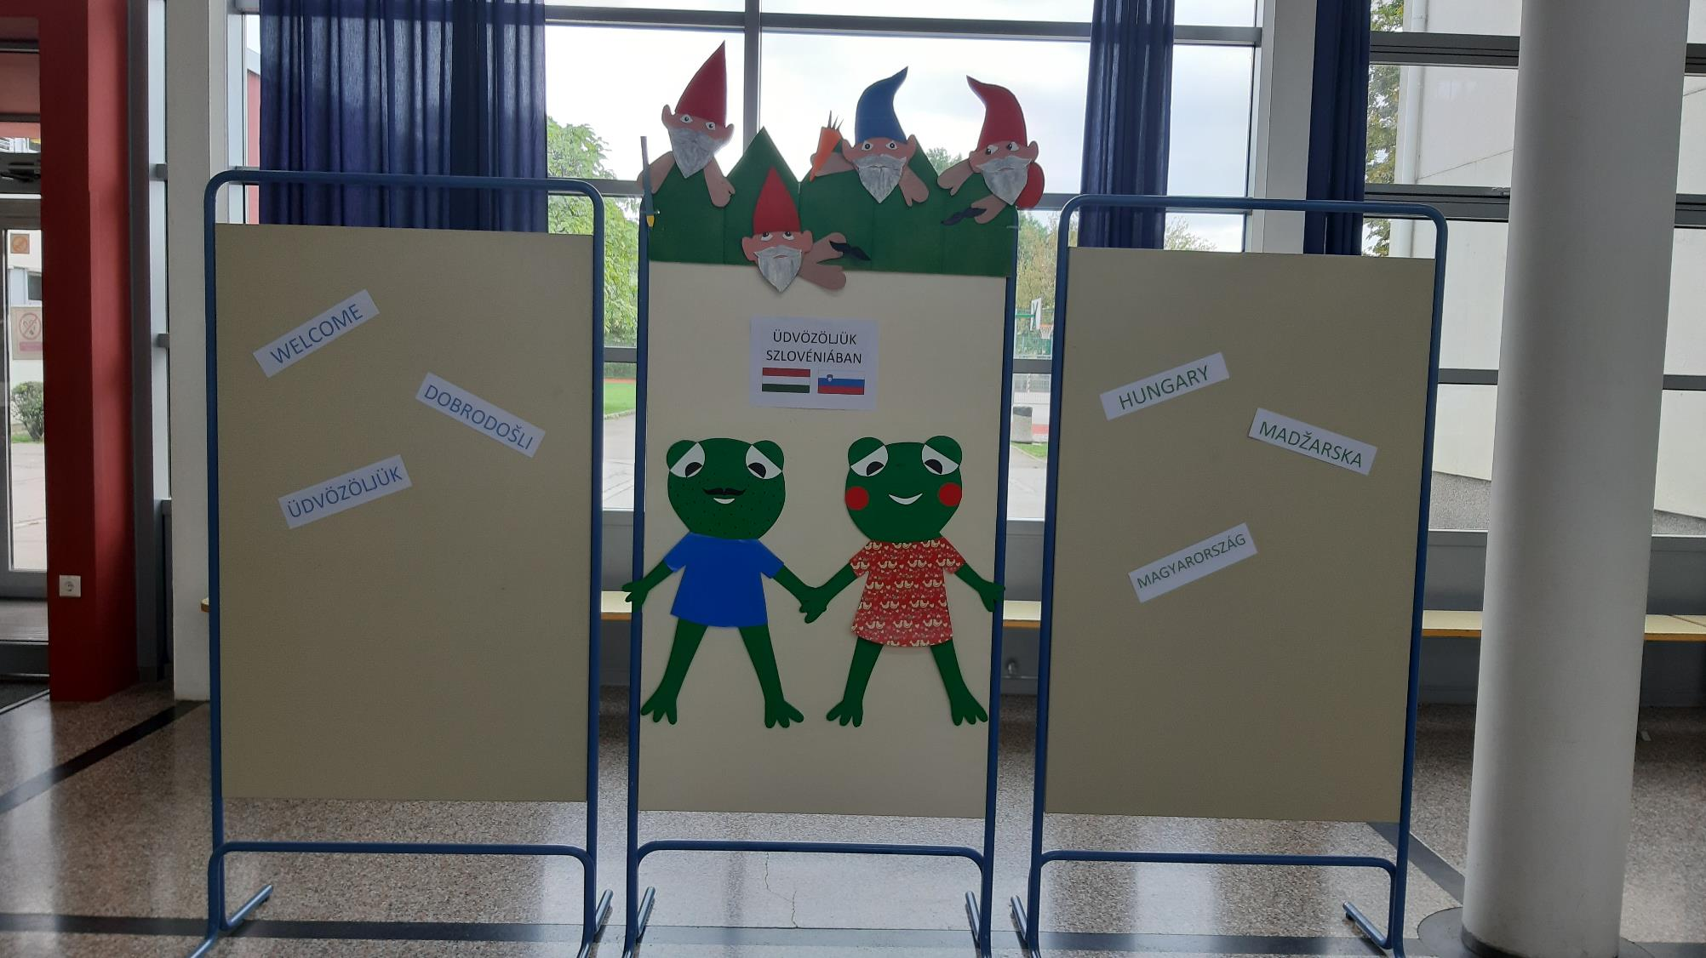

OSNOVNA SOLA HINKA SMEKARJA
Ö
K
O
I
S
K
O
L
A
I
N
K
L
Ú
Z
I
Ó

Slide 8
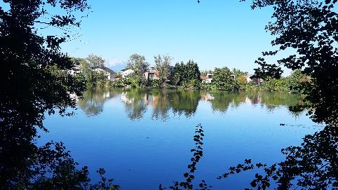
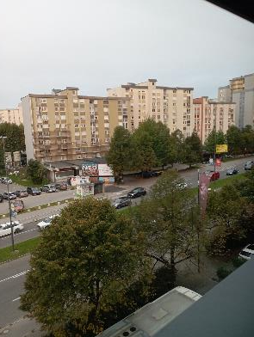
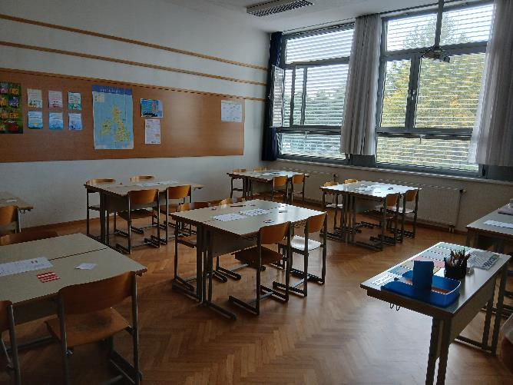


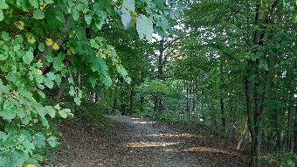
Ljubljana

Slide 9
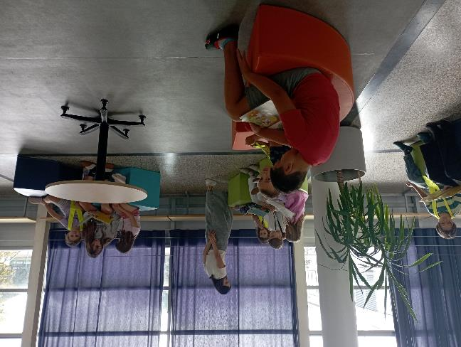
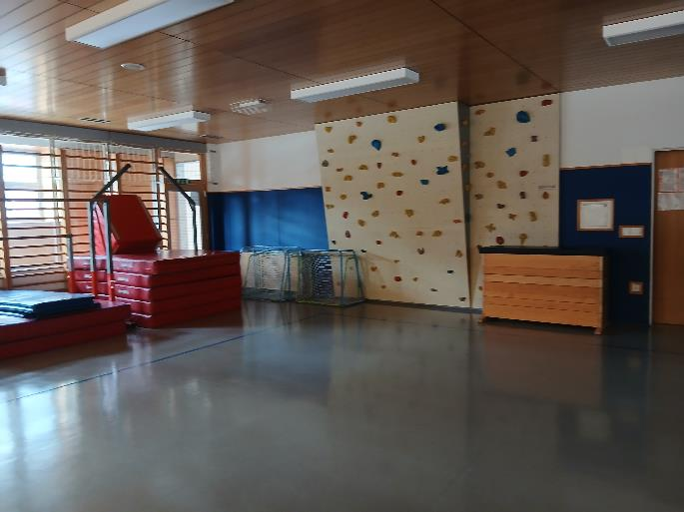
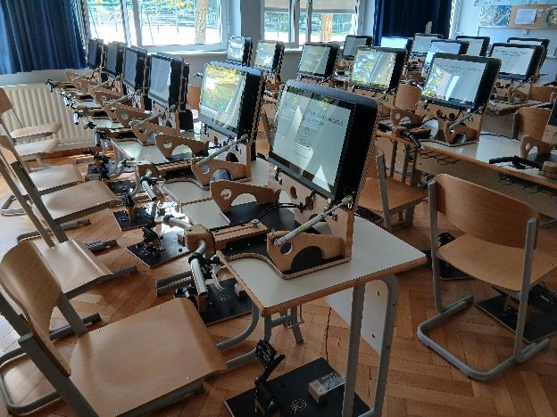

I S KOLA

Slide 10

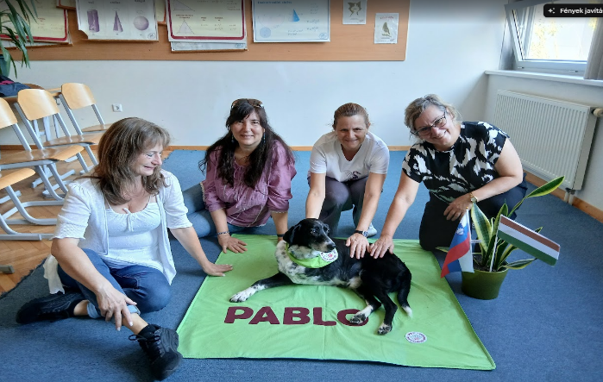
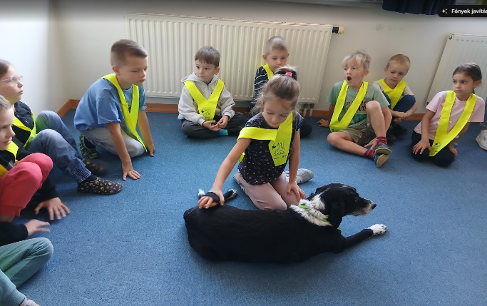
TERÁ P I Á S KUTYA
T A N U L Ó K T Á M O G A T Á S A
Tanulók támogatása:
Utazó gyógypedagógusok
Iskolapszichológus
Szociális munkás
Tanácsadó szolgálat – diákoknak, szülőknek

